Slide 1
Остап Вишня
Життєвий шлях

Slide 2
Факти з життя
справжнє ім’я – Павло Михайлович Губенко
народився на хуторі Чечва на Полтавщині в багатодітній (17 дітей)селянській родині
навчався в Київській військово-фельдшерській школі
працював у лікарні фельдшером
у 1917р. вступив на історико-філологічний факультет Київського університету
був заарештований ЧК під час громадянської війни

Slide 3
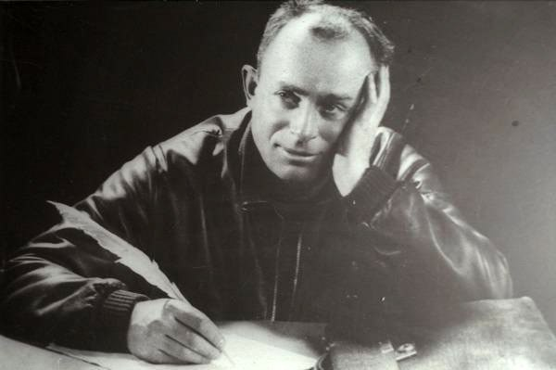
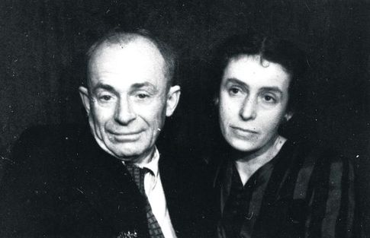

Slide 4
Офіцер медичної служби УНР
З 1918 — мобілізований до Армії УНР у медичні частини. Зробив швидку кар'єру — у полон до леніністів потрапив 1919 у ранзі начальника медично-санітарного управління Міністерства залізниць УНР. ВЧК вважало великим успіхом полон офіцера Губенка — високопоставлений «петлюрівський» урядовець утримувався у Харкові до 1921 — «до повного закінчення громадянської війни» . «Реанімував» Губенка мало не сам Микола Скрипник — соратник Леніна.

Slide 5
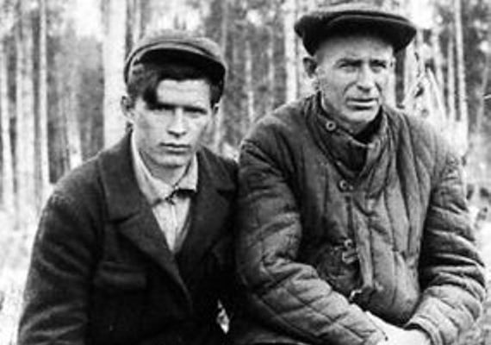
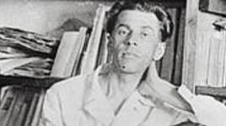

Slide 6
Громадянська діяльність
*перебував у війську Центральної ради, а потім в Директорії, під час визвольних змагань
* з 1927року – головний редактор журналу “Перець”
* входив до літературних угрупувань “Плуг” і “Гарт”
* у 1933 році був репресований, ув’язнений на 10 років у радянських таборах
* працював у оргкомітеті Спілки радянських письменників
згодом працював у редколегії гумористичного журналу “Перець”

Slide 7
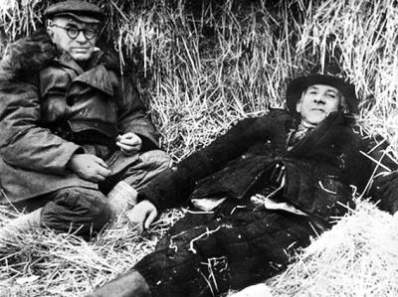
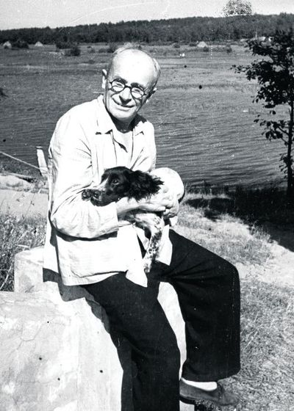
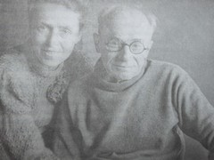

Slide 8
Творчість
* перший твір - «Демократичні реформи Денікіна», надрукований у газеті “Народна воля”
* псевдонім Остап Вишня вперше з'явився 22 липня 1921 в «Селянській правді» під фейлетоном «Чудака, їй-богу!»
* у 1945-1946 з'явилась «Самостійна дірка»
* першим твором, що знаменував повернення письменника до літературноі праці, стала «Зенітка»
* видав цикл “Мисливські усмішки”

Slide 9
* Започаткував у літературі новий жанр — усмішку (різновид гумористичного оповідання, у якому оповідь про події була короткою, точною, дотепною і доброю).
* Провідна тема всієї творчості письменника: розвінчання недоліків людини і суспільства.

Slide 10










Slide 11
Арешт під час Голодомору 1932–1933
1933 року письменник був превентивно звинувачений в контрреволюційній діяльності й тероризмі, зокрема в замаху на товариша Постишева під час жовтневої демонстрації. Запроторений до таборів ГУЛАГу. Звільнений і повернувся до літературної праці 1943. Вишню мали розстріляти, але його врятував щасливий випадок. Вишню перекидають просто із арештантського барака на Печорі (Комі АРСР) в письменницький кабінет у щойно реокупованому Києві.

Slide 12
Одна з причин несподіваного звільнення — успіхи УПА на військовому та ідеологічному фронті. Сталін вирішив, що петлюрівець Вишня своїми гуморесками має спростовувати «наклепи націоналістів» нібито улюбленця цілої України — Вишню — закатувала Москва, і висміяти «буржуазних націоналістів», насамперед УПА. Так у 1945–1946 з'явилась «Самостійна дірка» Остапа Вишні — голос гумориста з могили. «Буржуазні націоналісти» й повстанці привітали звільнення Остапа Вишні, частину заслуги в якому цілком слушно приписали і собі, та подякували гумористові, що він першим у широкій радянській пресі поінформував світ, що УПА активно діє та перемагає.

Slide 13
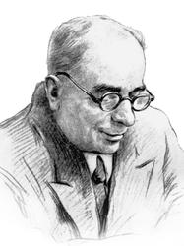
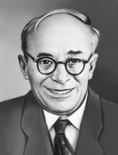

Slide 14
Повоєнний період
Перший твір після концтабору — «Зенітка». Другий і останній період творчості був непростим для Вишні. Щоб приховати свою справжню сатиру, він відточує образ героя-оповідача, мудрого, дотепного, занозистого часом, але сумного. Після закінчення Другої світової війни Остап Вишня також став членом редколегії журналу «Перець» і активним його співпрацівником. Влада надала Вишні квартиру в будинку письменників Роліт, де він мешкав до 1952 року. В 1955 році реабілітований судовими органами СРСР.

Slide 15
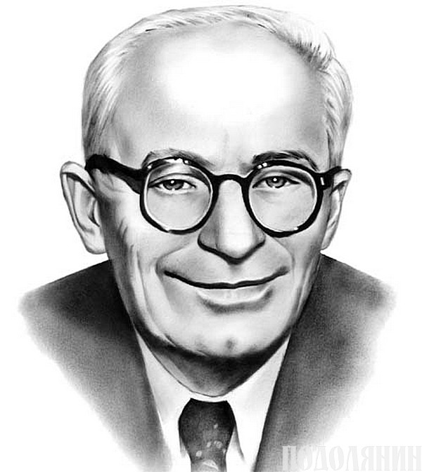
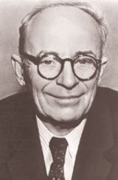
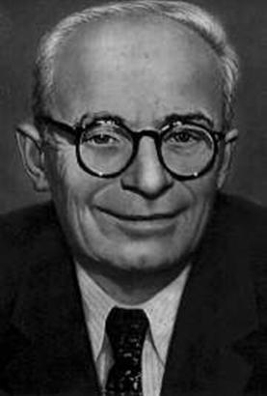

Slide 16
Смерть
* 28 вересня 1956 - смерть, що постійно чатувала на нього, наздогнала.
* Поховали Остапа Вишню на Байковому кладовищі в Києві.

